Slide 1
Лекция 11.
Зәр шығару жүйесіндегі дәлелді медицина және биомедициналық ақпаратты өңдеу әдістері
Дарменов Оралбай Кенжебаевич
доктор медицинских наук,
профессор

Slide 2
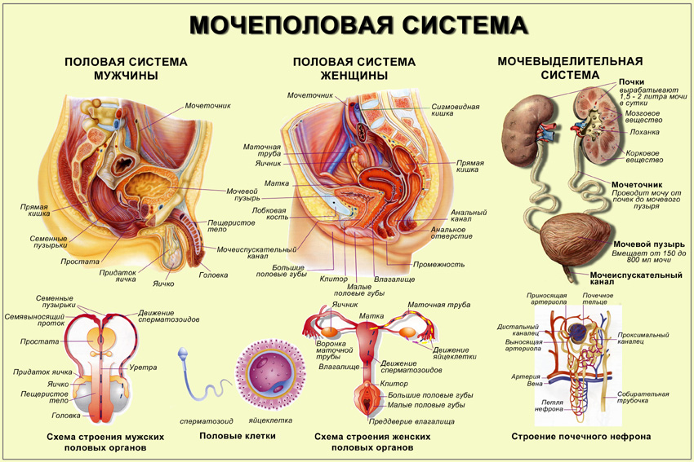

Slide 3
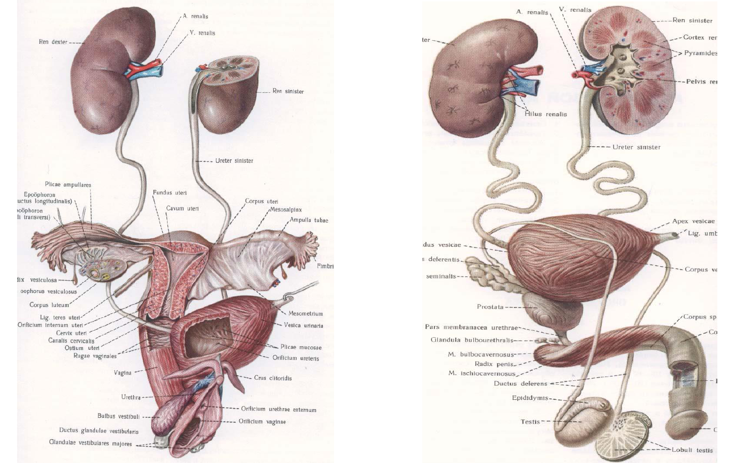

Slide 4
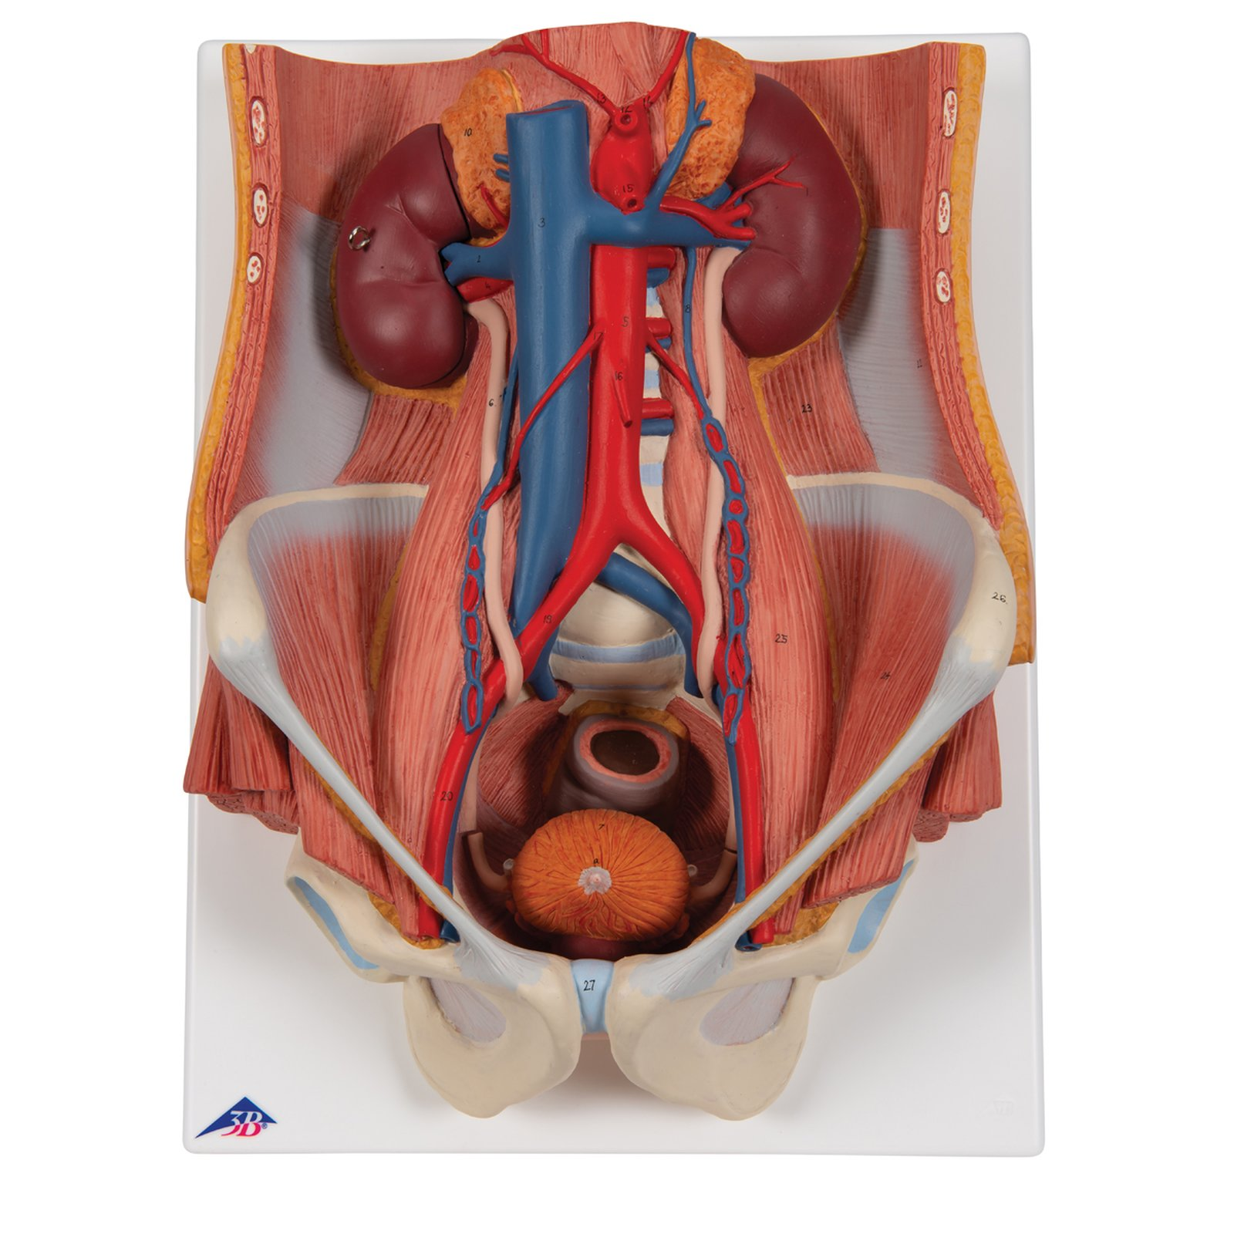

Slide 5
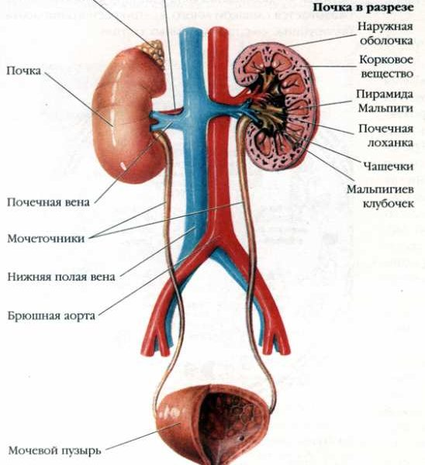

Slide 6
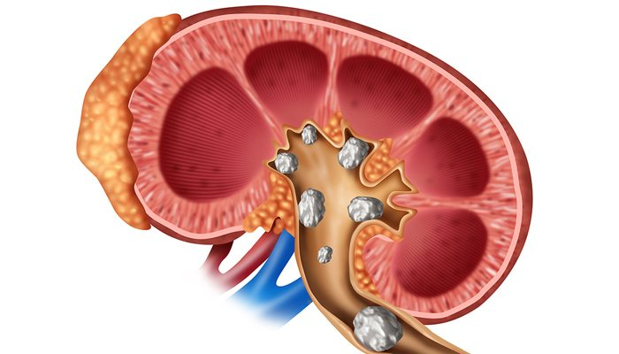

Slide 7
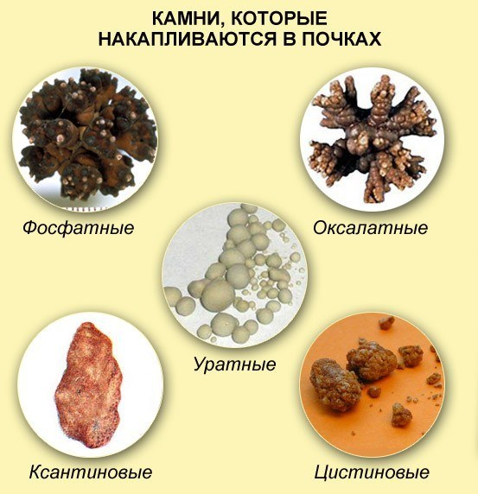

Slide 8


Slide 9
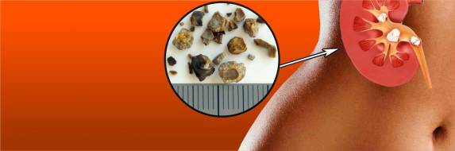

Slide 10
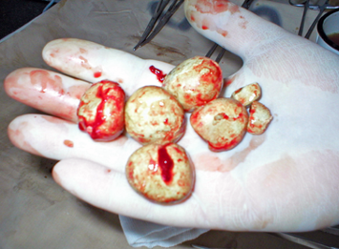

Slide 11
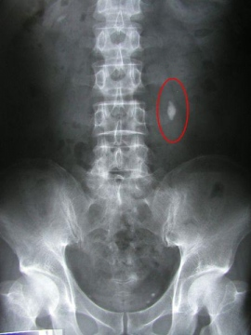

Slide 12
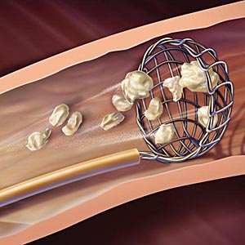

Slide 13
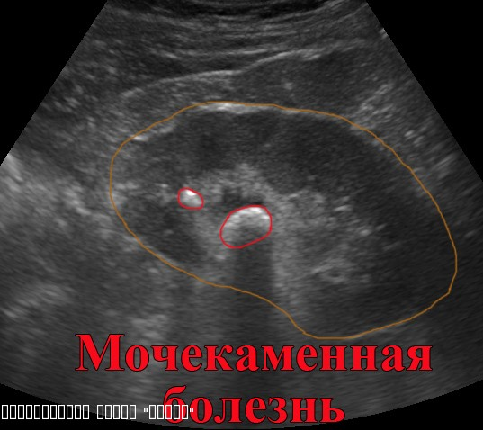

Slide 14
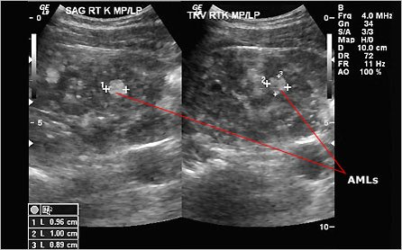

Slide 15
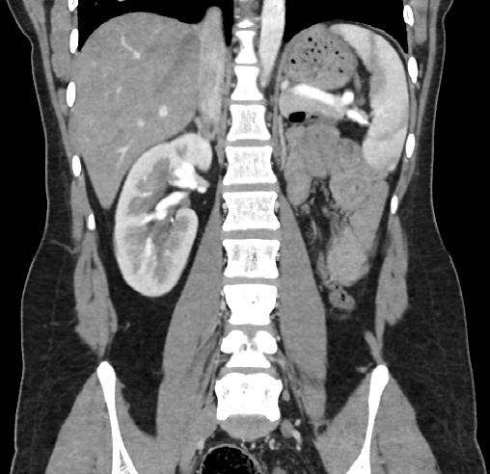

Slide 16
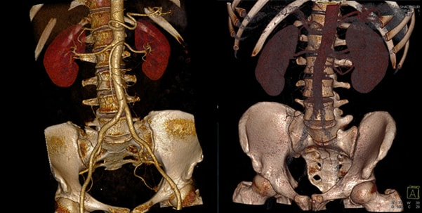

Slide 17
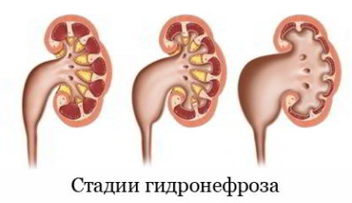

Slide 18
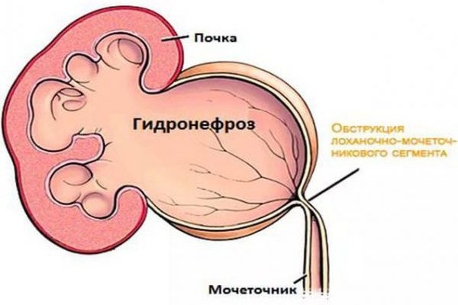

Slide 19
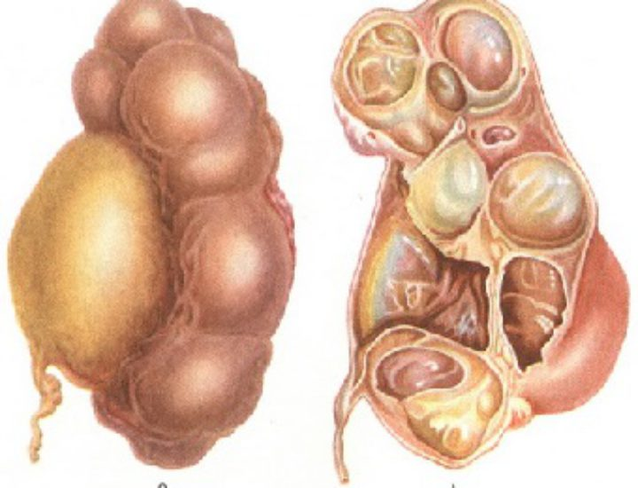

Slide 20
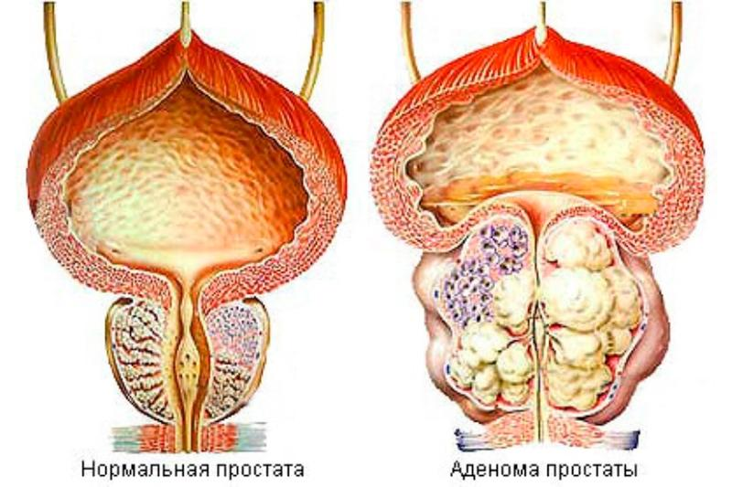

Slide 21
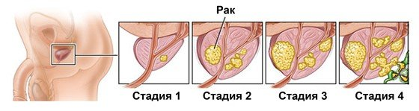

Slide 22
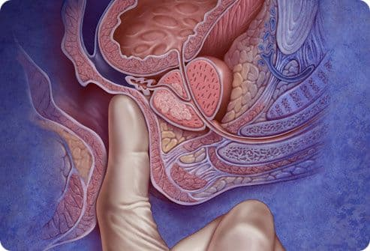

Slide 23
Пиелонефрит -
Воспалительное забо-левание почек, харак-теризующееся пораже-нием паренхимы почки, чашечек и почечной лоханки.

Slide 24
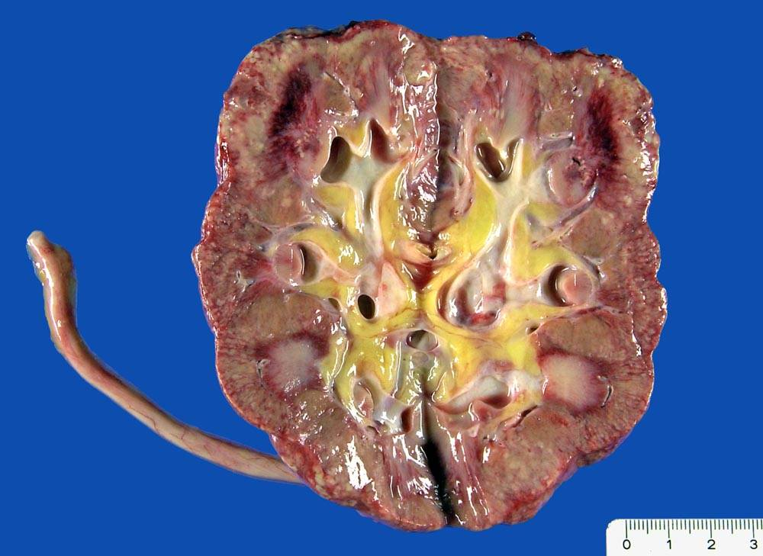
Пиелонефрит

Slide 25
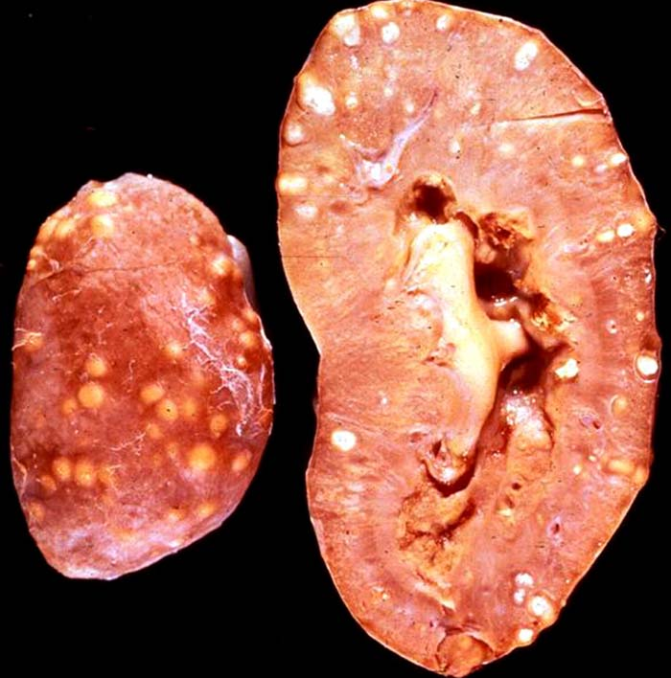
Пиелонефрит

Slide 26
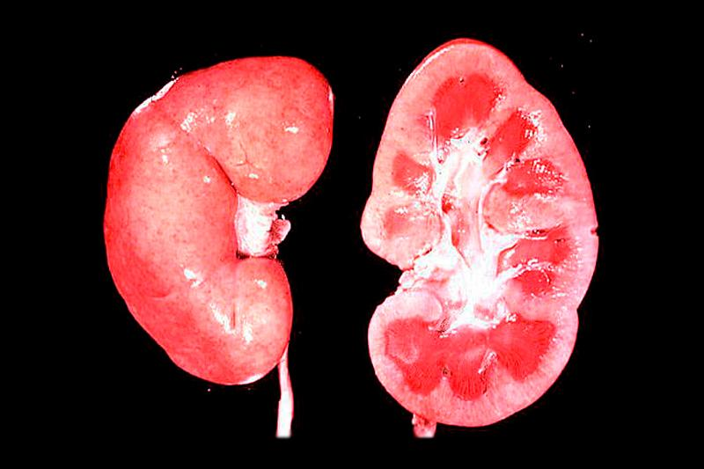
Өткір пиелонефрит

Slide 27
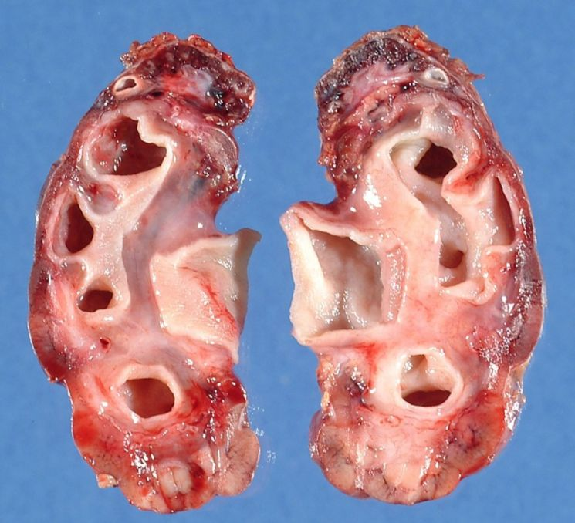
Созылмалы пиелонефрит

Slide 28
Гломерулонефрит или клубочковый нефрит –
Воспаление гломерул (клубоч-ков) почек аутоиммунного или инфекционно-аллергического характера, которое проявляется отеками, повышением артер-иального давления, снижением выделения мочи.

Slide 29
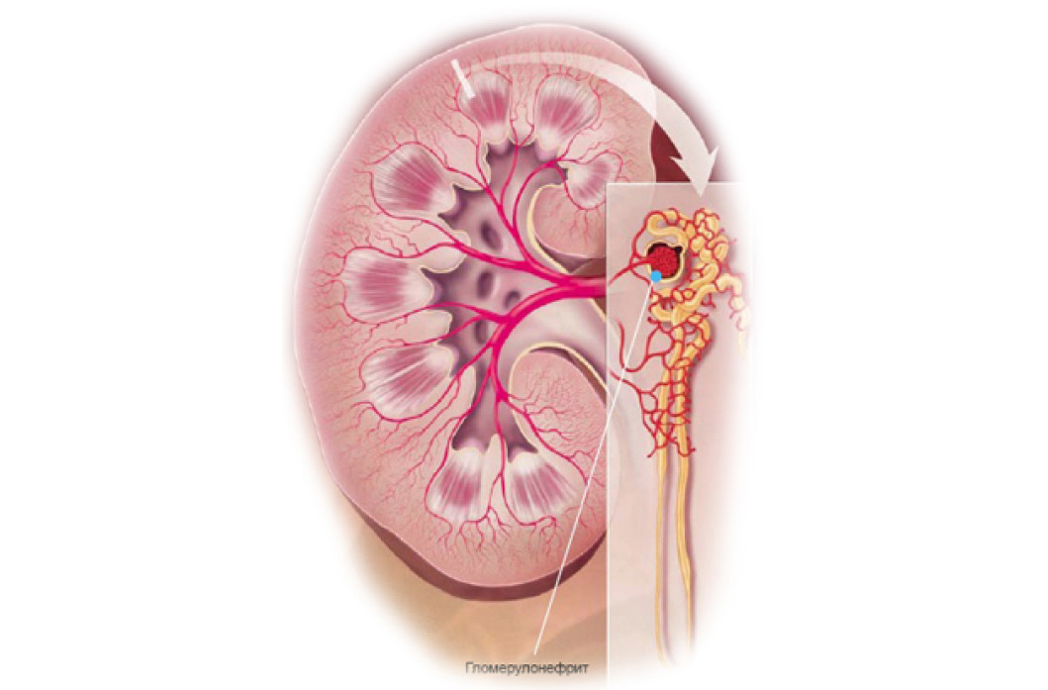

Slide 30
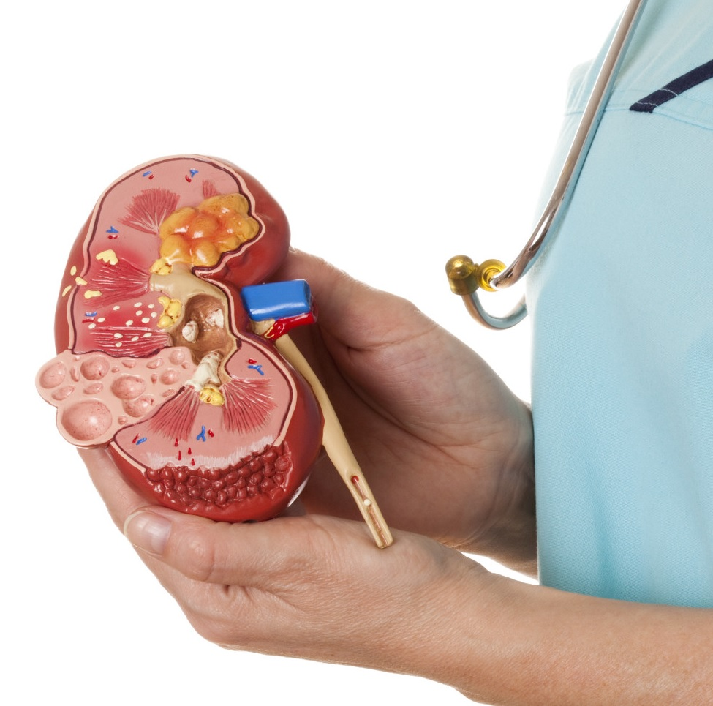

Slide 31
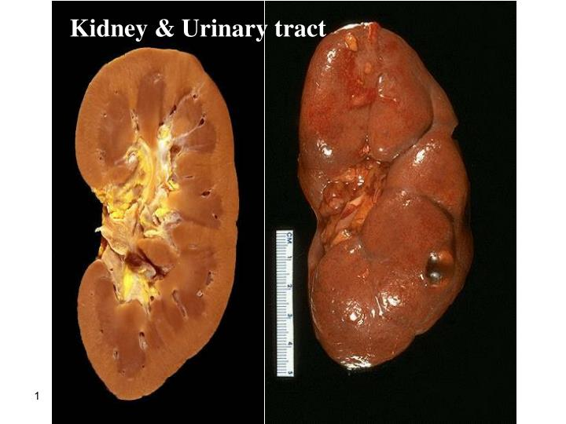

Slide 32
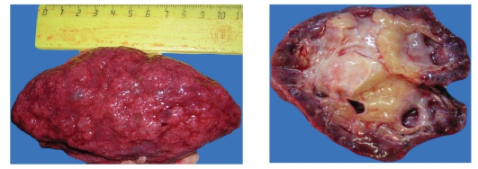

Slide 33
Гемодиализ
Гемодиализ (др.-греч. αἷμα ‘кровь’ и διάλυσις ‘отделение’) — метод внепочечного очищения крови при острой и хронической почечной недостаточности. Во время гемодиализа происходит удаление из организма токсических продуктов обмена...

Slide 34
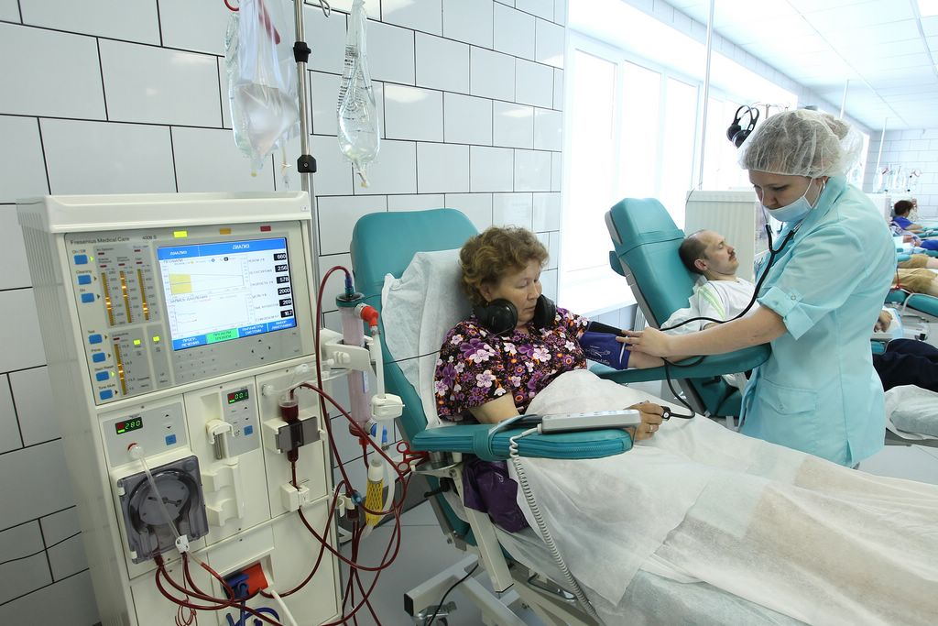

Slide 35
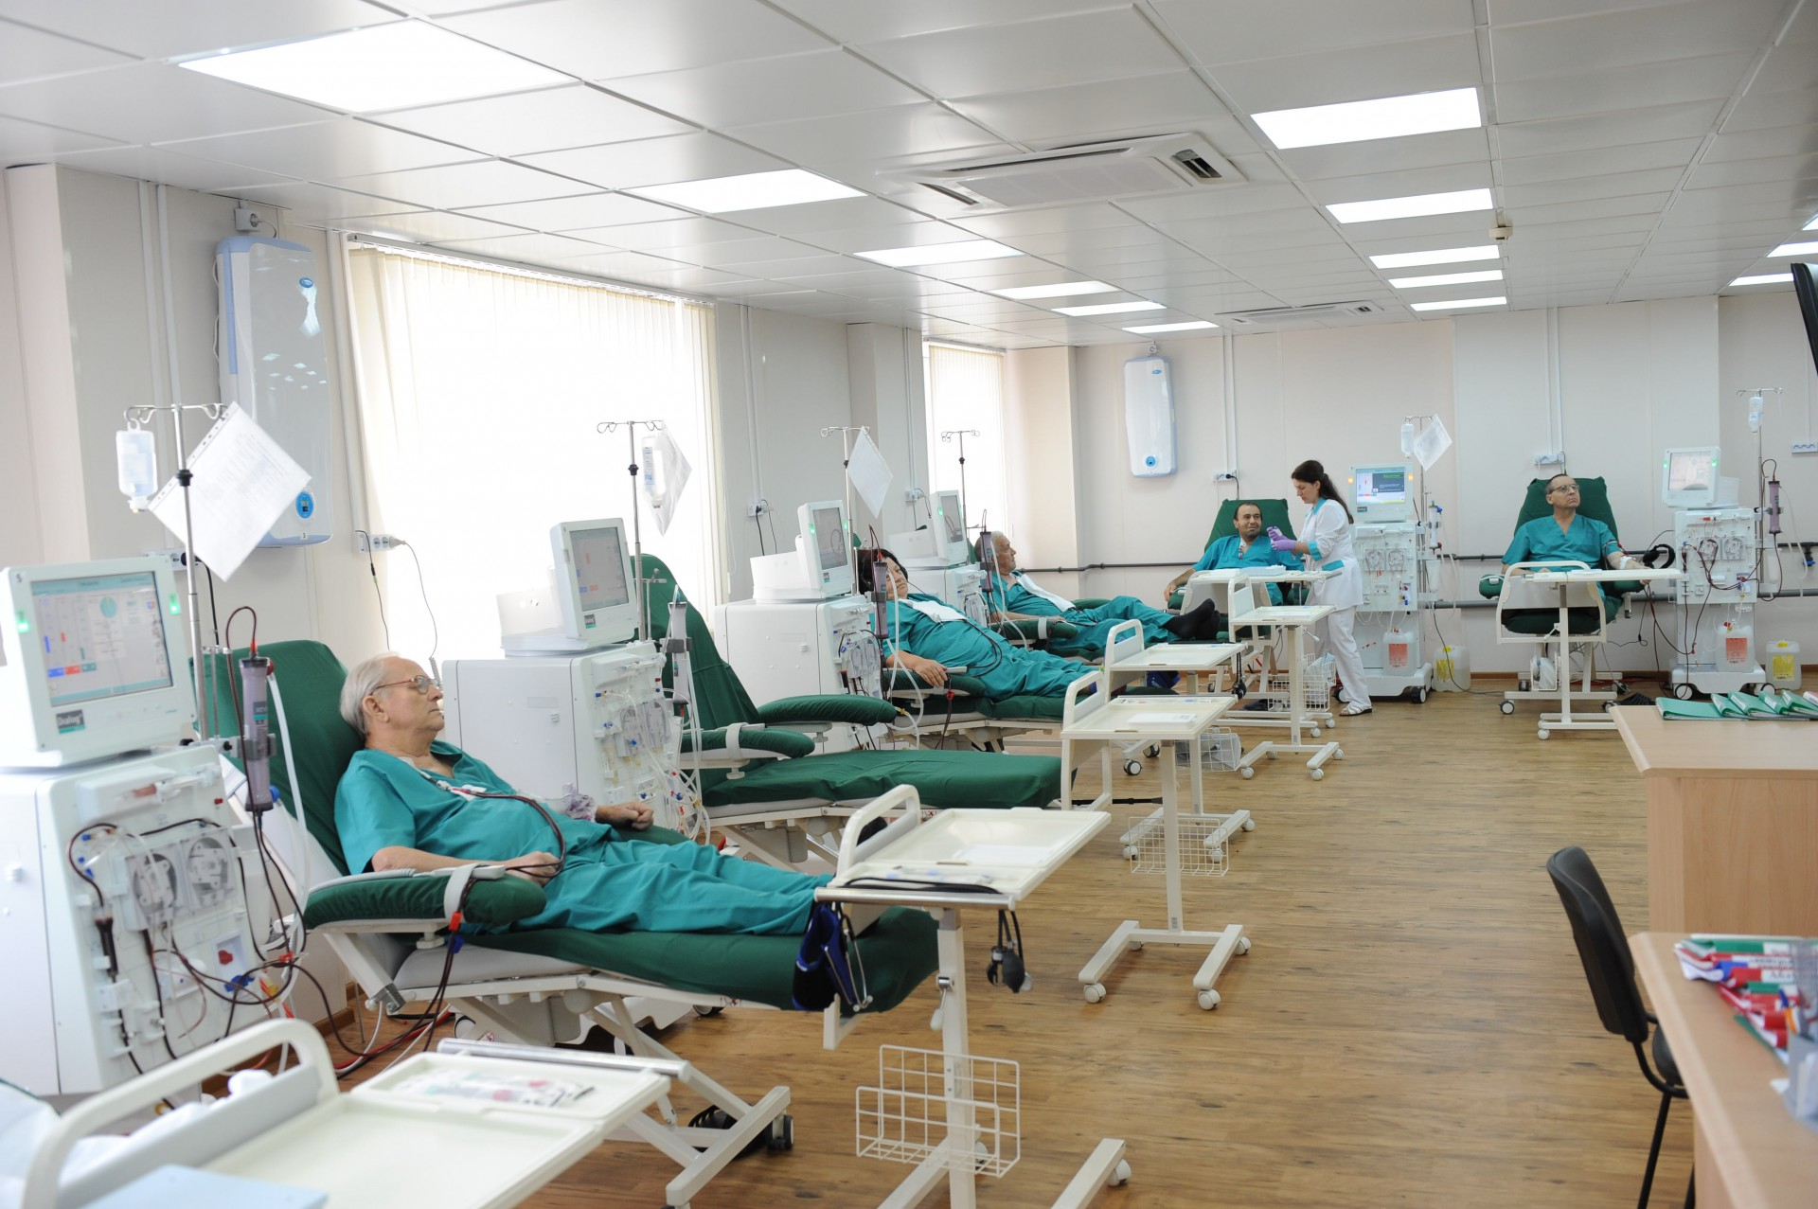

Slide 36
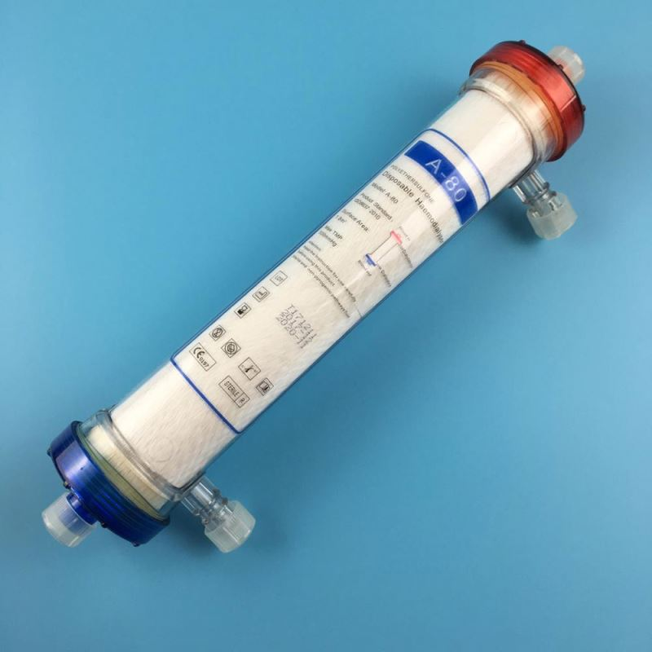
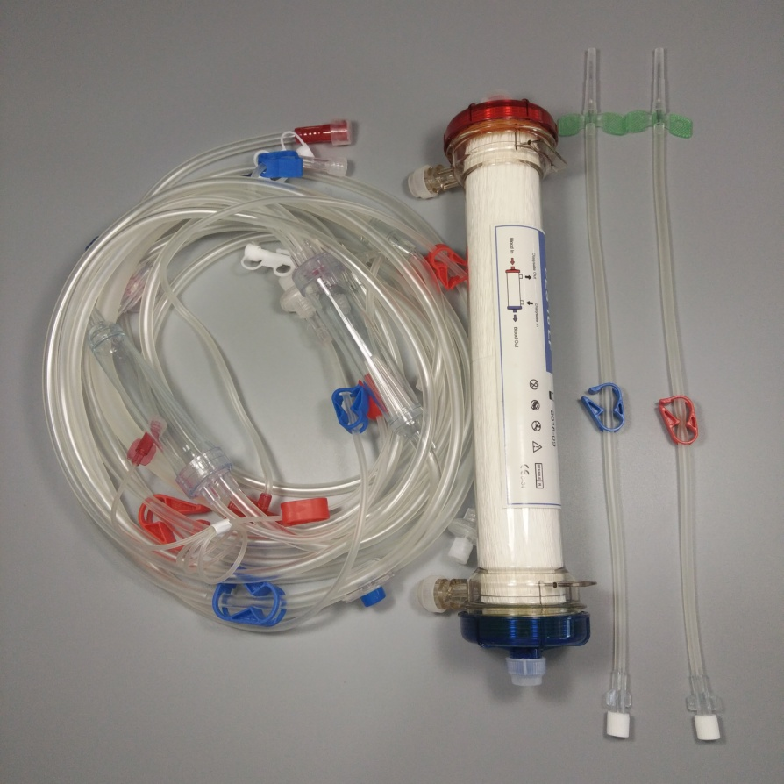

Slide 37
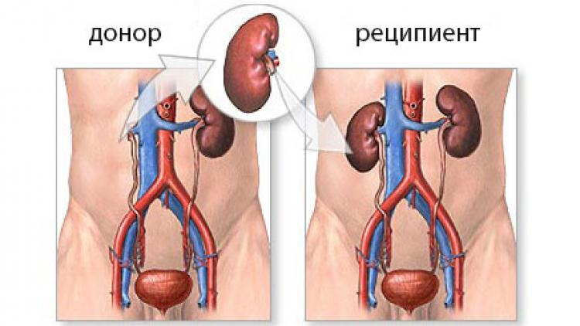

Slide 38
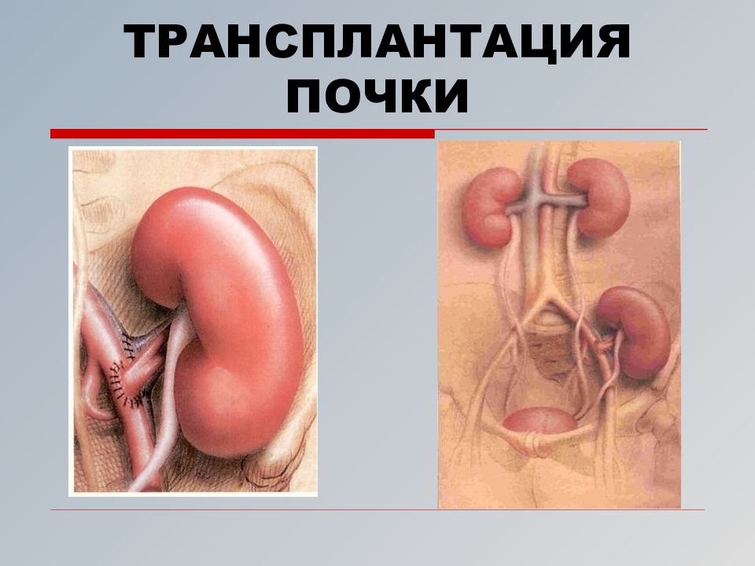

Slide 39
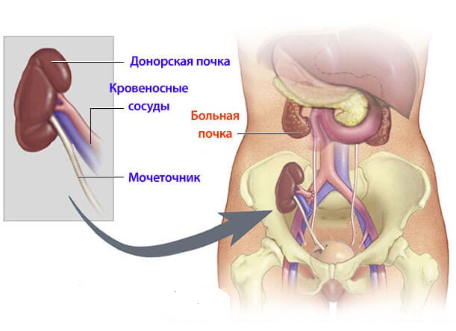

Slide 40
По данным ВОЗ за период с 2008 года и далее по 104 странам, на которые приходится практически 90% общей численности населения,
100800 пересадок цельных органов из них:
69400 пересадок почек (46% от доноров при жизни),
20200 пересадок печени (14,6% от доноров при жизни),
5400 пересадок сердца,
3400 пересадок легких
2400 пересадок поджелудочной железы.

Slide 41
Назар аударғаныңызға рақмет!

